Slide 1
Rust语言企业软件开发实践
实验3 类型抽象和代码组织

Slide 2
深入理解trait和trait object的概念和用法
实践并提升代码的可扩展性和可复用性，提高程序设计的灵活性
通过代码组织优化，提升代码的可读性和可维护性

Slide 3
实验2回顾
项目实践
2.1 类型抽象
2.2 代码组织
课后作业

Slide 4
回顾实验2，倒车功能测试用例
展示文件tests/executor_ reverse_test.rs的部分测试用例
#[test]
fn should_return_x_minus_1_given_command_is_bm_and_heading_is_e() {
// given
let original_pose = Pose::new(0, 0, 'E');
let mut executor = Executor::new(original_pose); // when
executor.execute("BM"); // then
let expected_pose = Pose::new(-1, 0, 'E');
assert_eq!(expected_pose, executor.query());
}
#[test]
fn should_return_s_given_command_is_bl_and_heading_is_e() {
// given
let original_pose = Pose::new(0, 0, 'E');
let mut executor = Executor::new(original_pose); // when
executor.execute("BL"); // then
let expected_pose = Pose::new(0, 0, 'S');
assert_eq!(expected_pose, executor.query());
}
B指令的2种状态（B和BB），只对`M/L/R`指令发生执行变化，与车当前朝向无关。
Notes:
正交用例降维方法，寻找相关联维度：
- `B`有`2`种不同的状态：`B`和`BB`
- 对于`B`状态的影响，只对`M/L/R`指令发生执行变化，与车当前朝向无关。

Slide 5
回顾实验2，加速功能测试用例
展示文件tests/executor_ fast_test.rs的部分测试用例
#[test]
fn should_return_n_and_x_plus_1_given_command_is_fl_and_facing_is_e() {
// given
let original_pose = Pose::new(0, 0, 'E');
let mut executor = Executor::new(original_pose); // when
executor.execute("FL"); // then
let expected_pose = Pose::new(1, 0, 'N');
assert_eq!(expected_pose, executor.query());
}
#[test]
fn should_return_s_and_x_plus_1_given_command_is_fr_and_facing_is_e() {
// given
let original_pose = Pose::new(0, 0, 'E');
let mut executor = Executor::new(original_pose); // when
executor.execute("FR"); // then
let expected_pose = Pose::new(1, 0, 'S');
assert_eq!(expected_pose, executor.query());
}
F指令的2种状态（F和FF），只对`M/L/R`指令发生执行变化，与车当前朝向无关。
Notes:
正交用例降维方法，寻找相关联维度：
- `F`有`2`种不同的状态：`F`和`FF`
- 对于`F`状态的影响，只对`M/L/R`指令发生执行变化，与车当前朝向无关。

Slide 6
回顾实验2，加速和倒车组合测试用例
展示文件tests/executor_fast_reverse_test.rs的部分测试用例
#[test]
fn should_return_x_minus_2_given_command_is_fbm_and_facing_is_e() {
// given
let original_pose = Pose::new(0, 0, 'E');
let mut executor = Executor::new(original_pose); // when
executor.execute("FBM"); // then
let expected_pose = Pose::new(-2, 0, 'E');
assert_eq!(expected_pose, executor.query());
}
#[test]
fn should_return_s_and_x_minus_1_given_command_is_fbl_and_facing_is_e() {
// given
let original_pose = Pose::new(0, 0, 'E');
let mut executor = Executor::new(original_pose); // when
executor.execute("FBL"); // then
let expected_pose = Pose::new(-1, 0, 'S');
assert_eq!(expected_pose, executor.query());
}
F&B指令只有1种状态（FB），只对`M/L/R`指令发生执行变化，与车当前朝向无关。
Notes:
正交用例降维方法，寻找相关联维度：
- `F`和`B`有`5`种不同的状态：`F`、`FF`、`B`、`BB`和`FB`
- 只剩`FB`状态还需要处理，对于`FB`状态的影响，只对`M/L/R`指令发生执行变化，与车当前朝向无关。

Slide 7
回顾实验2，接口实现
展示文件src/executor.rs的接口实现代码
pub struct Executor {
pose: Pose,
state: State,
}
impl Executor {
... pub fn execute(&mut self, cmds: &str) {
for cmd in cmds.chars() {
match cmd {
'B' => self.state.be_reverse(),
'F' => self.state.be_fast(),
_ => {
let actions = self.state.assemble(cmd);
for action in actions {
action.perform(&mut self.pose);
}
}
}
}
}
...
}
接口层提供crate对外的稳定接口，不包含具体的指令执行逻辑。
Notes:
1. 开发者测试确保需求完整和代码正确性，测试、实现及提交的命名规范，利用git工具小步迭代开发。
2. 实验2主要解决代码膨胀问题和实现主流程的指令的统一处理：
- 利用模块化设计的任务分解法完成`接口`、`指令`和`原子操作`的分层设计，分离关注点解决代码膨胀问题，提升可读性、可维护性和可复用性。
- 利用语言特性Rust枚举实现原子操作（任务）的分发，通过任务编排消除主流程的分支处理。

Slide 8
回顾实验2，指令编排实现
fn turn_left_assemble(&self) -> Vec<Action> {
let mut actions = Vec::new();
if self.is_fast {
actions.push(Action::Move(if self.is_reverse { -1 } else { 1 }));
}
actions.push(if self.is_reverse
{ Action::TurnRight } else { Action::TurnLeft });
actions
}
fn turn_right_assemble(&self) -> Vec<Action> {
let mut actions = Vec::new();
if self.is_fast {
actions.push(Action::Move(if self.is_reverse { -1 } else { 1 }));
}
actions.push(if self.is_reverse
{ Action::TurnLeft } else { Action::TurnRight });
actions
}
... // 省略F和B状态指令的执行逻辑be_reverse和be_fast
}
展示文件src/state.rs的指令执行代码
#[derive(Default, Copy, Clone)]
pub(crate) struct State {
is_reverse: bool,
is_fast: bool,
}
impl State {
pub(crate) fn assemble(&mut self, cmd: char) -> Vec<Action> {
match cmd {
'M' => self.move_assemble(),
'L' => self.turn_left_assemble(),
'R' => self.turn_right_assemble(),
_ => Vec::new(),
}
}
fn move_assemble(&self) -> Vec<Action> {
let mut actions = Vec::new();
actions.push(Action::Move(if self.is_reverse { -1 } else { 1 }));
if self.is_fast {
actions.push(Action::Move(if self.is_reverse { -1 } else { 1 }));
}
actions
}
将复杂的指令处理转换为原子操作的编排，统一不同指令的执行流程。
Notes:
任务编排通过原子指令的组合实现复杂指令的功能，同时实现不同指令的统一执行。

Slide 9
回顾实验2，原子操作实现
展示文件src/action.rs的原子操作分发代码
展示文件src/pose.rs的原子操作具体实现代码
#[derive(Copy, Clone)]
pub(crate) enum Action {
Move(i32),
TurnLeft,
TurnRight,
}
impl Action {
pub(crate) fn perform(&self, pose: &mut Pose) {
match self {
Action::Move(offset) => pose.forward(*offset),
Action::TurnLeft => pose.urn_left(),
Action::TurnRight => pose.turn_right(),
}
}
}
impl Pose {
...
pub(crate) fn forward(&mut self, offset: i32) {
... // 省略实现代码
}
pub(crate) fn turn_left(&mut self) {
... // 省略实现代码
}
pub(crate) fn turn_right(&mut self) {
... // 省略实现代码
}
}
利用Rust枚举实现原子操作的统一存储和执行，将指令操作的生成和执行分离。

Slide 10
实验2回顾
项目实践
2.1 类型抽象
2.2 代码组织
课后作业

Slide 11
课程实训需求3-1：支持新的车辆类型-跑车
跑车速度较快，可以执行：
3个基本操作指令： M（移动）、L（左转）和R（右转）
2个状态指令：F（设置加速状态）和B（设置倒车状态）
支持F和B两个状态可以叠加
跑车在normal、F、B和F&B这4种状态下执行的操作：
 | M | L | R
normal | 前进2格（1次移动1格） | 左转90度，再前进1格 | 右转90度，再前进1格
B | 后退2格（1次移动1格） | 右转90度，再后退1格 | 左转90度，再后退1格
F | 前进4格（1次移动1格） | 前进1格，再左转90度，而后再前进1格 | 前进1格，再右转90度，而后再前进1格
F&B | 后退4格（1次移动1格） | 后退1格，再右转90度，而后再后退1格 | 后退1格，再左转90度，而后再后退1格
指令
状态
Notes:
需求对齐，跑车速度较快，相对普通车辆：
1. 存在一个共有的特殊操作：正常状态下前进1格，倒车状态下后退1格
2. 跑车速度很快，相比普通车辆`完成基本操作后`还会往前冲一点：
- `M`指令的操作完成`普通车辆的2次M指令`的操作
- `L/R`指令的操作是完成`普通车辆1次的L/R指令操作后再执1次特殊操作`

Slide 12
支持新的车辆类型-跑车对外接口如何设计？
pub struct Executor {
pose: Pose,
state: State,
}
impl Executor {
pub fn with_pose(pose: Pose) -> Self {
Executor { pose, state: State::default(), }
}
pub fn execute(&mut self, cmds: &str) {
... // 省略指令执行主入口的代码
}
pub fn query(&self) -> Pose {
self.pose
} }
让我们花几分钟来思考一下这个问题：
如何确保对外接口兼容情况下支持新的车辆类型？
构造函数不带车辆类型参数
Notes:
接口设计主要讲清楚要尽量不动接口，即使修改也要保证前向兼容性。
接口不应轻易改变，如果必须改变需要考虑前向兼容性：
C++可以采用增加一个带默认值的车辆类型参数解决`前向兼容性`问题，但Rust不支持函数参数的默认值，因此我们选择新建接口的解决方案。
可能的设计方案：
方案1：已有构造函数with_pose添加一个车辆类型的参数；Rust不支持函数参数默认值，不满足接口的兼容性
方案2：新增构造函数（函数名不能为with_pose）；Rust不支持函数重载，新增接口对不是所有客户都需要的，可行但不推荐
方案3：在新模块中通过自由函数构造跑车实例；风格不一致，可行但不推荐
方案4：在新模块中新建跑车类型并提供构造函数；不改变已有接口，推荐方案

Slide 13
支持跑车：接口定义
新建跑车接口src/sports_car_executor.rs：
pub struct SportsCarExecutor {
pose: Pose,
}
impl SportsCarExecutor {
pub fn with_pose(pose: Pose) -> Self {
todo!()
}
pub fn execute(&mut self, cmds: &str) {
todo!()
}
pub fn query(&self) -> Pose {
self.pose
}
}
修改src/lib.rs，使用pub use重导出跑车接口类型：
pub use crate::pose::Pose;
pub use crate::executor::Executor;
pub use crate::sports_car_executor::SportsCarExecutor;
执行 cargo test 确保编译和用例通过，然后提交git：
git add .
git commit -m ‘add interface for sports car’
Notes:
参考普通车辆定义跑车的接口
通过新接口支持新车辆类型，原有车辆类型接口不变
跑车接口与普通车辆的接口没什么区别，可以直接参考普通车辆的接口定义，包含的接口只需要确保编写跑车用例时可以编译通过。
强调这是一种推荐的方案，但不是唯一的。
这样设计的好处：
1.不动已有接口，确保使用了这些接口的代码可以保持不变
2.普通车辆的测试代码可以保持不变
扩展：
枚举或结构体的non_exhaustive用法，为了确保添加字段或变体时不破坏前向兼容性，强制要求其它crate模式中使用时加通配符（_）或任意值（..）
语法解释：
todo!()：Rust 内置宏，用于标记未实现代码，编译通过，但运行会 panic。

Slide 14
支持跑车：指令执行分析
跑车与普通车辆都支持的相同的指令，两者对比如下：
 | 车辆类型 | M | L | R | F | B
normal | 普通 | 前进1格 | 左转90度 | 右转90度 | 设置加速状态 | 设置倒车状态
 | 跑车 | 前进2格（1次移动1格） | 左转90度，再前进1格 | 右转90度，再前进1格
B | 普通 | 后退1格 | 右转90度 | 左转90度
 | 跑车 | 后退2格（1次移动1格） | 右转90度，再后退1格 | 左转90度，再后退1格
F | 普通 | 前进2格（1次移动1格） | 前进1格，再左转90度 | 前进1格，再右转90度
 | 跑车 | 前进4格（1次移动1格） | 前进1格，再左转90度，而后再前进1格 | 前进1格，再右转90度，而后再前进1格
F&B | 普通 | 后退2格（1次移动1格） | 后退1格，再右转90度 | 后退1格，再左转90度
 | 跑车 | 后退4格（1次移动1格） | 后退1格，再右转90度，而后再后退1格 | 后退1格，再左转90度，而后再后退1格
指令
状态
跑车与普通车辆执行MLR指令时调用原子操作类型是相同的：前进1格、后退1格、左转90度、右转90度
跑车与普通车辆执行F/B指令的动作是相同的：设置加速状态、设置倒车状态
跑车与普通车辆执行M/L/R指令的原子操作组合并不相同，如倒车状态下普通车辆后退1格，但跑车后退2格
Notes:
新类型车辆的`M/L/R`指令操作与之前实现并不一致

Slide 15
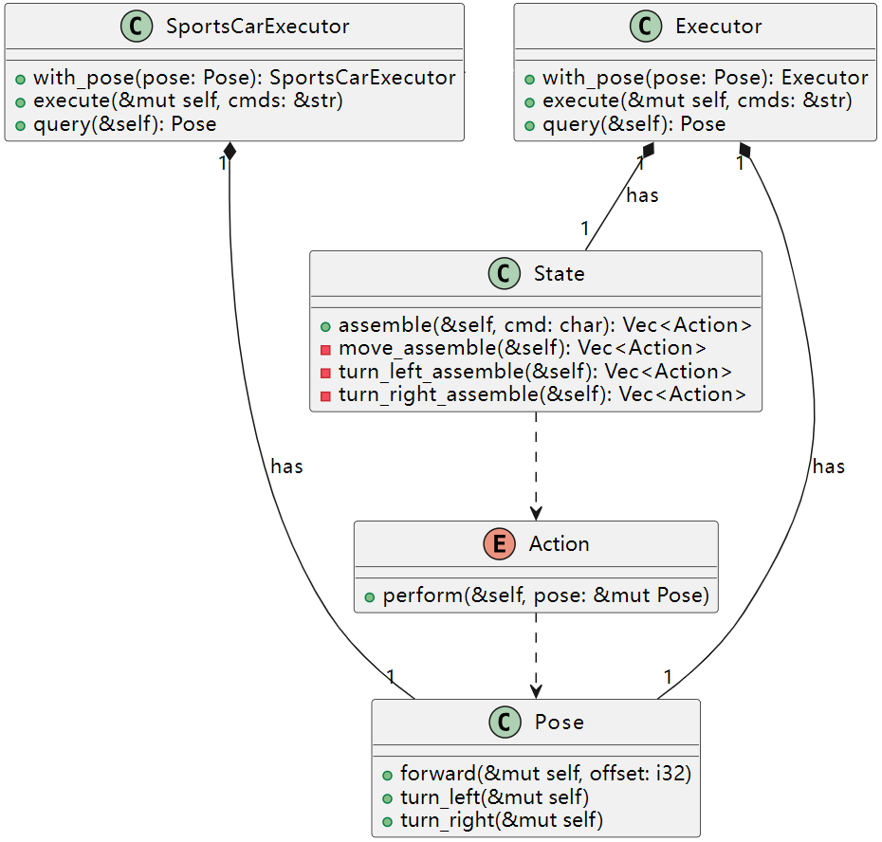
方案分析
根据前面的分析结果，可以确定跑车与普通车辆：
接口层：提供初始化、指令执行和查询三个方法。
1、指令执行和查询两个方法功能相同，所以不同车辆类型可以复用；
2、不同的车辆类型可以通过Executor中增加车辆信息来区分，SportsCarExecutor尽量复用Executor已有功能。
接口层
指令编排层： M/L/R指令进行原子操作的编排逻辑存在差异。可通过提供差异化的指令编排能力，实现对不同车辆类型的支持。
指令编排层
原子操作层：M/L/R指令执行时调用，原子操作行为逻辑一致，所有车辆类型共用。可复用已有设计和代码。
原子操作层
Notes:
引入分层
需要找到一种方法，在保持接口层和原子操作层复用性的前提下，提高指令编排层的扩展性，降低系统维护成本。
保持接口层和原子操作层的可复用性：
接口层提供了一个稳定的交互方式
原子操作层则封装了基本的操作逻辑

Slide 16
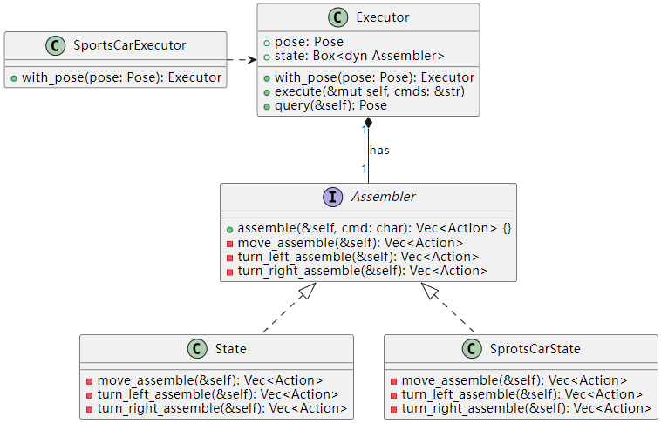
方案设计
不同的车辆类型通过不同的State来区分 ：
Executor的初始化方法创建包含State实例的Executor
SportsCarExecutor的初始化方法创建包含SportsCarState实例的Executor
提炼抽象类型Assembler：
以抽象方式定义多个类型的共享行为，实现行为上对类型的统一约束
重复的编排流程定义为默认实现的方法
提炼抽象类型
不同车辆在具体类型中实现不同的编排逻辑
普通车辆实现抽象类型
扩展车辆类型，跑车实现抽象类型
Notes:
抽象：掌握trait的基本概念和用法，通过trait对不同类型的共享行为进行统一约束，结合接口方法的默认实现，提升代码的复用性
多态：掌握trait object的概念和用法，运行时以抽象类型动态分发给具体类型，降低代码间耦合

Slide 17
方案实现：提炼抽象类型Assembler
新建文件src/assembler.rs：
pub(crate) trait Assembler {
fn assemble(&self, cmd: char) -> Vec<Action> {
match cmd {
'M' => self.move_assemble(),
'L' => self.turn_left_assemble(),
'R' => self.turn_right_assemble(),
_ => Vec::new(),
}
}
fn move_assemble(&self) -> Vec<Action>;
fn turn_left_assemble(&self) -> Vec<Action>;
fn turn_right_assemble(&self) -> Vec<Action>;
fn be_reverse(&mut self);
fn be_fast(&mut self);
}
重复的指令编排流程，提取成接口的默认实现
M/L/R指令编排逻辑，定义同名接口
F/B指令执行逻辑，定义同名接口
Notes:
trait以抽象的方式定义多个具体类型的共享的行为，实现对具体类型行为的统一约束。
Rust支持接口默认实现，默认实现可以调用其它接口，即使该接口只有定义。
Trait的方法不支持指定可见性，与trait类型保持一致；C++支持更精细的可见性控制（如将move_assemble设为私有），这点Rust值得改进。

Slide 18
方案实现：普通车辆实现Assembler
修改文件src/state.rs：
修改文件src/executor.rs：
impl Assembler for State {
fn move_assemble(&self) -> Vec<Action> {
... // 省略M指令编排逻辑
}
fn turn_left_assemble(&self) -> Vec<Action> {
... // 省略L指令编排逻辑
}
fn turn_right_assemble(&self) -> Vec<Action> {
... // 省略R指令编排逻辑
} ... // 省略覆写F和B指令的执行逻辑
}
pub struct Executor {
pose: Pose,
state: Box<dyn Assembler>,
}
impl Executor {
pub fn with_pose(pose: Pose) -> Self {
Executor {
pose,
state: Box::new(State::default()),
}
}
...
}
执行 cargo test 确保编译和用例通过，然后提交git：
git add .
git commit -m ‘extract interface for state’
Notes:
新类型车辆的`M/L/R`指令操作与之前实现并不一致
默认实现允许调用相同特征中的其他方法，哪怕这些方法没有默认实现。
Trait object：可以将拥有相同行为的类型集合抽象为一个类型。
Trait object在编译期不知道具体的类型（大小未知），只能通过`&dyn trait`或`Box<dyn trait>`使用`trait object`。
关于虚表*
C++指向 ``vtable` 的指针在编译时放在类结构里，而 Rust 放在 `Trait object` 中。这也是为什么 Rust 很容易对基本类型（`primitive type`）做动态分派，而 C++ 不行。事实上，Rust 也并不区分基本类型，对 Rust 来说，所有的类型的地位都是一致的。
### `enum`与`trait object`
Rust的两种委托逻辑，何时使用其中一种？这个问题有点类似用`switch case`还是以**多态**替换类型码。
1. `enum`本质是一组**封闭类型集**，定义了**有限**的变体列表，将来添加变体需要修改`enum`的定义。
2. `trait object`是个**开放类型集**，允许对不同的具体类型进行统一的处理，这些类型都实现了相同的特征；通过**虚表**进行动态分发**存在调用的开销**，另外有**对象安全的要求**。
一般来说，如果**委派的需求是内部的，意味着变体在小范围可控**，此时最好使用`enum`，可以得到更好的性能，受到的约束更少。如果委派的需求暴露给外部，希望为crate用户提供最大程度的灵活性，那么`trait object`是更好的选择，**为了获得灵活性付出动态调度的性能**是值得的。

Slide 19
支持跑车：测试设计
用例正交分解，M/L/R指令对应四种状态：Normal、F、B和FB
状态
 | Normal | F | B | FB
M | 当前朝向E 执行M X+1，X+1 | 当前朝向E 执行FM X+1，X+1，X+1，X+1 | 当前朝向E 执行BM X-1，X-1 | 当前朝向E 执行FBM X-1，X-1，X-1，X-1
L | 当前朝向E 执行L 朝向N，Y+1 | 当前朝向E 执行FL X+1，朝向N，Y+1 | 当前朝向E 执行BL 朝向S，Y+1 | 当前朝向E 执行FBL X-1，朝向S，Y+1
R | 当前朝向E 执行R 朝向S，Y-1 | 当前朝向E 执行FR X+1，朝向S，Y-1 | 当前朝向E 执行BR 朝向N，Y-1 | 当前朝向E 执行FBR X-1，朝向N，Y-1
指令
跑车速度很快，相比普通车辆指令执行完后还会往前冲一点
Notes:
正交用例降维方法，寻找相关联维度：`M/L/R`对应`4`种不同的状态：`正常`、`F`、`B`和`FB`
跑车用例（共12个用例），与朝向无关

Slide 20
支持跑车：测试用例（共12个）
// M指令
should_return_x_plus_2_given_command_is_m_and_facing_is_e
should_return_x_mius_2_given_command_is_bm_and_facing_is_e
should_return_x_plus_4_given_command_is_fm_and_facing_is_e
should_return_x_mius_4_given_command_is_fbm_and_facing_is_e
// L指令 should_return_y_plus_1_and_facing_n_given_command_is_l_and_facing_is_e
should_returny_y_plus_1_and_facing_s_given_command_is_bl_and_facing_is_e
should_return_x_plus_1_y_plus_1_and_facing_n_given_command_is_fl_and_facing_is_e
should_return_x_mius_1_y_plus_1_and_facing_s_given_command_is_fbl_and_facing_is_e
// R指令 should_return_y_mius_1_and_facing_s_given_command_is_r_and_facing_is_e
should_return_y_mius_1_and_facing_n_given_command_is_br_and_facing_is_e
should_return_x_plus_1_y_mius_1_and_facing_s_given_command_is_fr_and_facing_is_e
should_return_x_mius_1_y_mius_1_and_facing_n_given_command_is_fbr_and_facing_is_e

Slide 21
完成跑车M指令的测试用例编写
在编写功能代码前，先编写测试用例。
新增文件 tests/sports_car_test.rs
use executor::{Pose, SportsCarExecutor as Executor};
#[test]
fn should_return_x_plus_2_given_command_is_m_and_facing_is_e() { ... }
#[test]
fn should_return_x_plus_4_given_command_is_fm_and_facing_is_e() { ... }
#[test]
fn should_return_x_mius_2_given_command_is_bm_and_facing_is_e() { ... }
#[test]
fn should_return_x_mius_4_given_command_is_fbm_and_facing_is_e() { ... }
Notes:
Rust自带测试框架，测试分组方式有除了同一文件中创建多个测试模块外，还可以通过创建多个不同的测试文件进行分组，或者测试文件+测试模块组合方式。
--测试文件本质就是测试模块，与src同级的tests目录每一个都会被作为独立的crate编译运行，每一个文件也会在测试结果单独展示。
Rust中文件夹和文件都是合法的模块，我们通过文件名（测试模块）对测试的功能进行分组。

Slide 22
完成跑车M指令的测试用例编写-参考代码
use executor::{Pose, SportsCarExecutor as Executor};
#[test]
fn should_return_x_plus_2_given_command_is_m_and_facing_is_e() {
// given
let original_pose = Pose::new(0, 0, 'E');
let mut executor = Executor::with_pose(original_pose);
// when
executor.execute("M");
// then
let expected_pose = Pose::new(2, 0, 'E');
assert_eq!(expected_pose, executor.query());
}
...
执行 cargo test 后，得到预期的失败，确保新增的用例的有效性。
提交git，确保用例的独立性：
git add .
git commit -m ‘add test cases of command M for sports car’

Slide 23
完成跑车M指令的功能实现，编写刚好让测试通过的代码
跑车与普通车辆执行MLR指令的操作不同，新建文件src/sports_car_state.rs：
#[derive(Default, Copy, Clone)]
pub(crate) struct SportsCarState {
is_reverse: bool,
is_fast: bool,
}
impl Assembler for SportsCarState {
fn move_assemble(&self) -> Vec<Action> {
let mut actions = Vec::new();
actions.push(
Action::Forward(if self.is_reverse { -1 } else { 1 }));
actions.push(
Action::Forward(if self.is_reverse { -1 } else { 1 }));
if self.is_fast {
actions.push(
Action::Forward(if self.is_reverse { -1 } else { 1 }));
actions.push(
Action::Forward(if self.is_reverse { -1 } else { 1 }));
}
actions
}
// trait中接口没有默认实现，具体类型必须覆写 fn turn_left_assemble(&self) -> Vec<Action> {
todo!()
}
// trait中接口没有默认实现，具体类型必须覆写 fn turn_right_assemble(&self) -> Vec<Action> {
todo!()
}
fn be_reverse(&mut self) {
self.is_reverse = !self.is_reverse;
}
fn be_fast(&mut self) {
self.is_fast = !self.is_fast;
}
不同的车辆类型对指令编排流程assemble没有差异，已在trait中定义方法并默认实现，此处不需要覆写。
Notes:
实现功能，编写刚好让测试通过的代码，用最简单的方式满足当前需求，不考虑其他需求。
通过新建具体跑车指令编排类型，在不改变普通车辆处理下扩展新的车辆类型。
使用todo!()表示没有实现，可以编译通过，如果有调用则panic。

Slide 24
跑车接口整改
跑车复用普通车辆的Executor：
pub struct SportsCarExecutor {
pose: Pose,
}
impl SportsCarExecutor {
pub fn with_pose(pose: Pose) -> Self {
todo!(),
}
pub fn execute(&mut self, cmds: &str) {
todo!()
}
pub fn query(&self) -> Pose {
self.pose
}
}
use crate::{Executor, Pose};
pub struct SportsCarExecutor;
impl SportsCarExecutor {
pub fn with_pose(pose: Pose) -> Executor {
Executor {
pose,
state: Box::new(SportsCarState::default()),
}
}
}
SportsCarExecutor现在是一个工厂，通过创建一个Executor实例来复用已有代码
执行 cargo test 后，用例执行通过，确保功能实现的正确性。
提交git，确保功能代码和测试代码是分开的：
git add .
git commit -m ‘pass test cases of command M for sports car’
Notes:
跑车接口现在是一个工厂，此时Executor的数据成员需要设置pub(crate)

Slide 25
练习时间：完成跑车L/R指令的测试用例编写和功能实现
践行测试设计原则，按前面演示的步骤，小步提交
命名规范，包括测试代码、业务代码和提交备注信息

Slide 26
本节探讨了如何在一个现有的软件系统中引入新的车辆类型，同时保持与原有普通车辆系统的兼容性和可扩展性。
接口设计：
遵循接口设计的兼容性原则，确保新增车辆类型的同时，不影响原接口的使用
抽象类型：
依赖抽象类型而非具体实现，增强了架构的灵活性和可维护性
通过trait方法的默认实现，仅需维护一份代码，提高代码复用率
新增车辆实现抽象类型，通过新增代码扩展新增车辆的指令编排逻辑

Slide 27
实验2回顾
项目实践
2.1 类型抽象
2.2 代码组织
课后作业

Slide 28
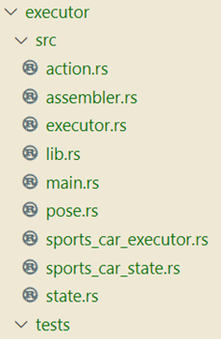
工程目录结构设计分析
在企业软件开发中，代码工程的规模通常非常庞大，可能涉及数百甚至上千个代码文件。如何有效管理这些代码文件，成为一个亟需解决的关键问题。
当前工程文件管理分析：
代码文件平铺在同一目录下，缺乏层次结构
代码文件之间的依赖关系和模块划分不明显，难以直观地理解代码的模块化和层次关系
影响代码的可读性和维护性
Notes:
在软件开发中，目录结构设计是一个非常重要的环节，它不仅影响代码的可维护性和可扩展性，还影响团队协作的效率。

Slide 29
目录结构设计参考原则
标准化：遵循行业标准和最佳实践，例如Cargo约束及惯例
清晰性：目录结构清晰明了，易于理解和导航。每个目录的用途应该明确
一致性：保持一致的命名和组织方式，有助于提高代码的可读性和可维护性
可扩展性：设计目录结构时要考虑未来的扩展需求，确保新功能或模块可以方便地添加
分离关注点：将不同的关注点（如接口、实现、测试）分离到不同的目录中，以提高代码的模块化程度

Slide 30
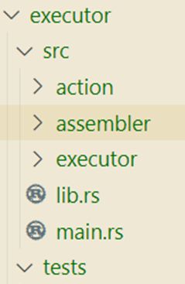
目录结构设计方案
遵循行业标准和最佳实践，已有目录结构满足Cargo约束及惯例：
对外发布接口：一般使用lib.rs进行统一导出 √
测试代码：放在与src同级的tests目录中，针对crate的对外接口进行测试 √
业务代码：放在src目录下的文件或文件夹中，一般不会在lib.rs中写具体的业务逻辑 √
分离关注点，将层次划分文件夹，每个目录用途明确：
 | 文件夹（模块） | 文件（模块）
接口层 | executor | executor.rs sports_car_executor.rs
指令编排层 | assembler | assembler.rs state.rs sports_car_state.rs
原子操作层 | action | action.rs pose.rs
Notes:
打√的是已经实施了的

Slide 31
目录结构优化：调整接口层文件目录
新建文件夹executor，搬移指令层文件到当前模块
新建src/executor/mod.rs：
pub(crate) mod executor;
pub(crate) mod sports_car_executor;
修改src/lib.rs，只通过pub use重导出对外接口：
Pub mod executor;
...
pub use crate::pose::Pose;
pub use crate::executor::{executor::Executor, sports_car_executor::SportsCarExecutor,};
执行 cargo test 确保编译和用例通过，然后提交git：
git add .
git commit -m ‘ add folder for interface’
Notes:
使用mod加载子模块只是一种方式，还可以在lib.rs通过嵌套方式进行加载，如：
mod action {
pub(crate) mod action;
pub(super) mod pose;
}
对加载测试子模块，需要使用main.rs，内容如下：
mod executor_test;
mod executor_reverse_test;
mod executor_fast_test;
mod executor_fast_reverse_test;
补充惯用法

Slide 32
目录结构设计的重要性
模块化设计：按功能或层次划分，确保独立和职责明确
提高可维护性：清晰结构，便于理解和维护

Slide 33
通过本课程的学习：
接口设计：通过保持已有接口不变或前向兼容，提升代码的可维护性
类型抽象：通过依赖抽象而不是具体实现，降低模块间耦合
动态分发：通过使用trait对象进行动态分发，提升代码的灵活性和可扩展性
代码组织：通过合理组织代码结构并控制代码可见性，提升代码的安全性和可维护性
这些技能和知识将为您在未来的企业软件开发中打下坚实的基础，帮助您成为一名更加专业和高效的软件开发者。
感谢您参与本课程，期待您在未来的软件开发工作中取得更大的成就！
Notes:
这种改进有助于降低代码的复杂度，提高代码可读性。

Slide 34
实验2回顾
项目实践
2.1 类型抽象
2.2 代码组织
课后作业

Slide 35
课程实训需求3-2：支持新的车辆类型-巴士
巴士车体较长（占2格，坐标是车头的坐标），可以执行：
3个基本操作指令： M（移动）、L（左转）和R（右转）
2个状态指令：F（设置加速状态）和B（设置倒车状态）
支持F和B两个状态的叠加
巴士在normal、F、B和F&B这4种状态下执行的操作：
 | M | L | R
Normal | 前进1格 | 前进1格，再左转90度 | 前进1格，再右转90度
B | 后退1格 | 后退1格，右转90度 | 后退1格，再左转90度
F | 前进1格，再前进1格 | 前进1格，再前进1格，而后左转90度 | 前进1格，再前进1格，而后右转90度
B&F | 后退1格，再后退1格 | 后退1格，再后退1格，而后右转90度 | 后退1格，再后退1格，而后左转90度
指令
状态
Notes:
需求对齐：
1. 存在一个共有的特殊操作：正常状态下前进1格，倒车状态下后退1格
2. 巴士体型较大，相比普通车辆`完成基本操作前`需要留一点空间执行普通操作：
- `M`指令的操作完成`普通车辆的1次M指令`的操作，跟普通车辆没什么区别
- `L/R`指令的操作是完成`普通车辆1次的L/R指令操作前先执1次特殊操作`

Slide 36
支持巴士：测试设计
状态
 | Normal | F | B | FB
M | 当前朝向E 执行M X+1 | 当前朝向E 执行FM X+1，X+1 | 当前朝向E 执行BM X-1 | 当前朝向E 执行FBM X-1，X-1
L | 当前朝向E 执行L X+1，朝向N | 当前朝向E 执行FL X+1，X+1，朝向N | 当前朝向E 执行BL X-1，朝向S | 当前朝向E 执行FBL X-1，X-1，朝向S
R | 当前朝向E 执行R X+1，朝向S | 当前朝向E 执行FR X+1，X+1，朝向S | 当前朝向E 执行BR X-1，朝向N | 当前朝向E 执行FBR X-1，X-1，朝向N
指令
巴士体型较大，相比普通车辆`完成基本操作前`需要留一点空间执行普通操作
Notes:
正交用例降维方法，寻找相关联维度：`M/L/R`对应`4`种不同的状态：`正常`、`F`、`B`和`FB`
巴士用例（共12个用例），与朝向无关

Slide 37
实验3课后作业
完成巴士需求的所有功能，包括测试用例编写和功能实现
合理组织代码，控制可见性在一个小的范围内
Notes:
需求3：
Z指令不受倒车状态B影响，倒车状态下忽略Z指令
Z指令会受到加速状态F影响，在加速状态下，收到Z指令后，向前进1格->左转90度->向前进1格->左转90度

Slide 38
官网参考资料：
书籍：https://doc.rust-lang.org/stable/book/
手册：https://doc.rust-lang.org/reference/introduction.html
标准库：https://doc.rust-lang.org/stable/std/

